Slide 1

Проектная работа
“Моя малая родина”
Выполнила воспитатель:
Ахмадишина Альмера Айратовна

Slide 2
Октябрь
Сюжетно-ролевая игра «Угостим гостей чаем.»
- Беседа на тему «Мой любимый город-Янаул»
- Художественно-эстетическое развитие.
аппликация «Моя улица»
-Консультация для родителей на тему «Достопримечательности города»
-Чтение башкирской сказки «Кот-озорник»

Slide 3
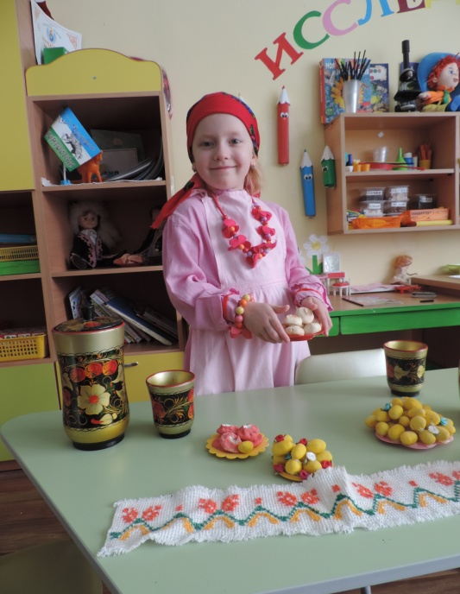
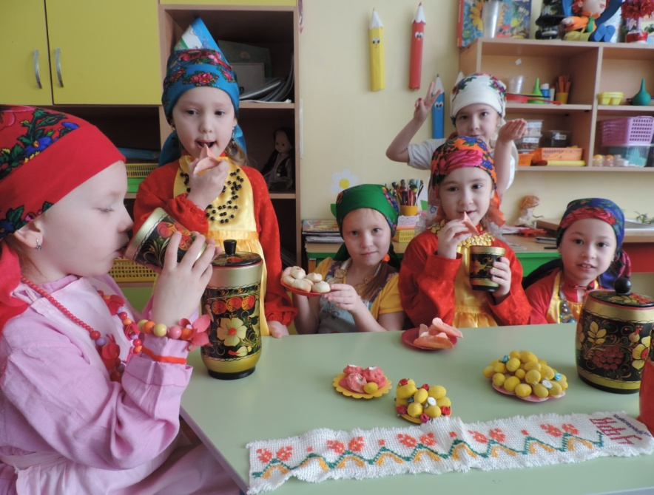
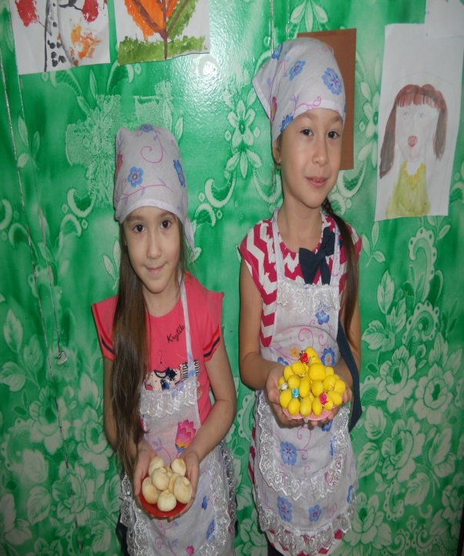
Сюжетно-ролевая игра «Угостим гостей чаем.»

Slide 4
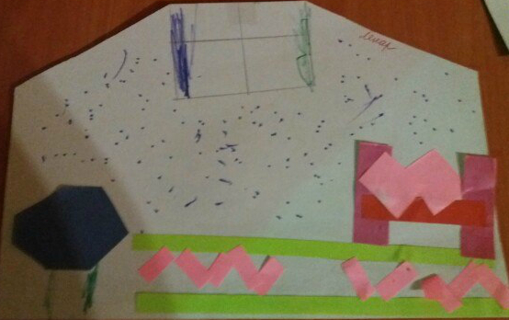
Художественно-эстетическое развитие. аппликация «Моя улица»

Slide 5
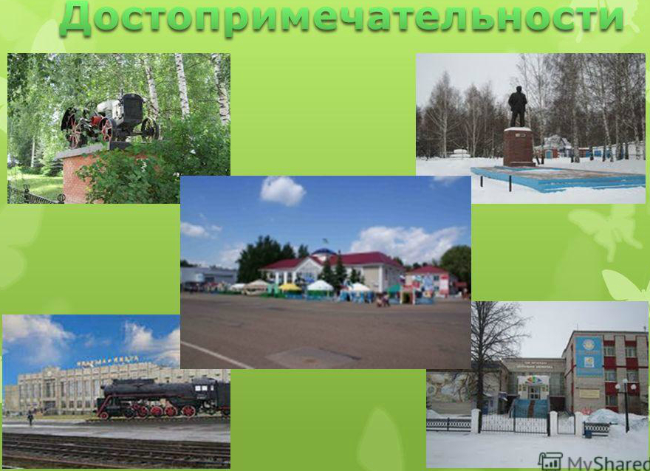
Консультация для родителей «Достопримечательности города»

Slide 6
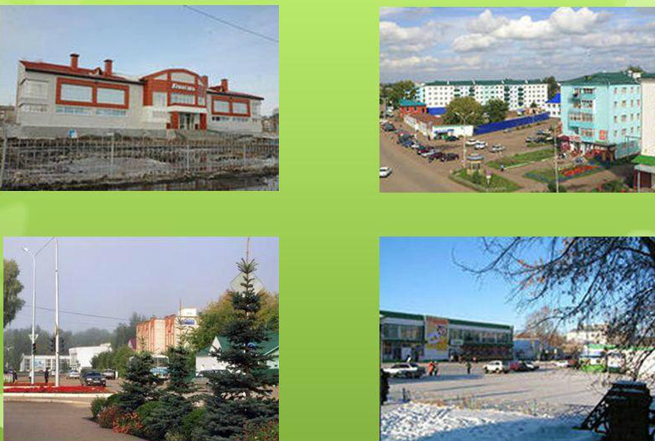

Slide 7
Ноябрь
Разучивание с детьми стихов о городе.
Заучивание стихотворения:
В. Степанова «Дом в котором мы живём»….
- Беседа «Люблю тебя, мой край родной».
- Художественно-эстетическое развитие. Лепка «Флаг РБ»
- Познавательное развитие (ФЦКМ) «Цвети мой, Башкортостан»

Slide 8
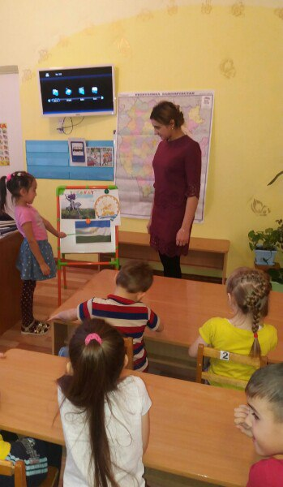
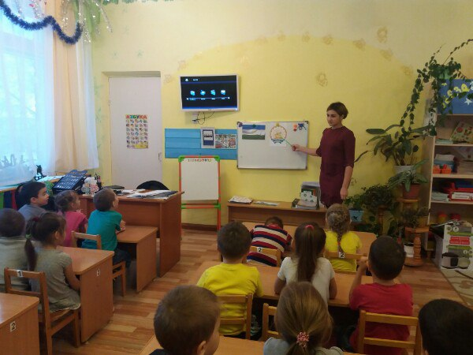
Беседа «Люблю тебя, мой край родной».

Slide 9
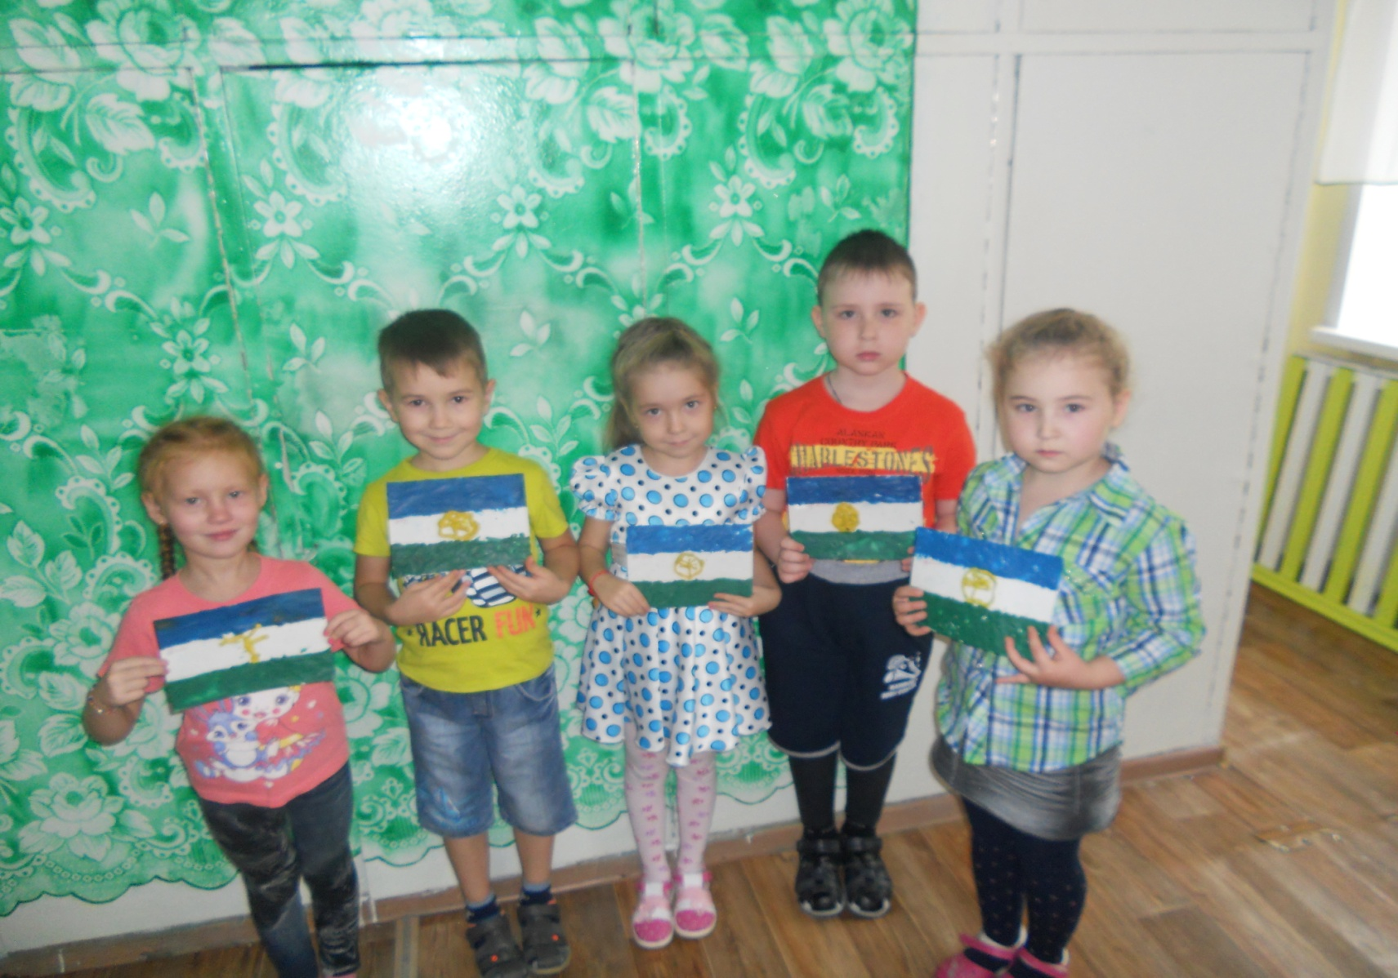
Художественно-эстетическое развитие
Лепка «Флаг РБ»

Slide 10
Декабрь
Экскурсия в историко-краеведческий музей
- Дидактическая игра «Узнай наш флаг»
«Назови цвета нашего флага»

Slide 11
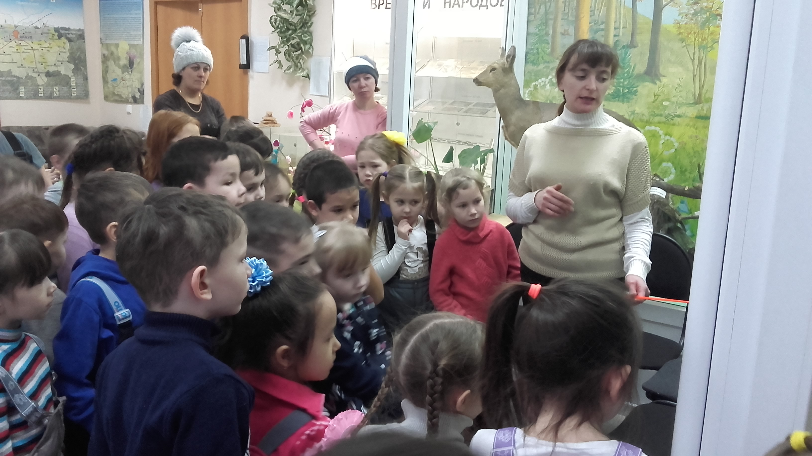
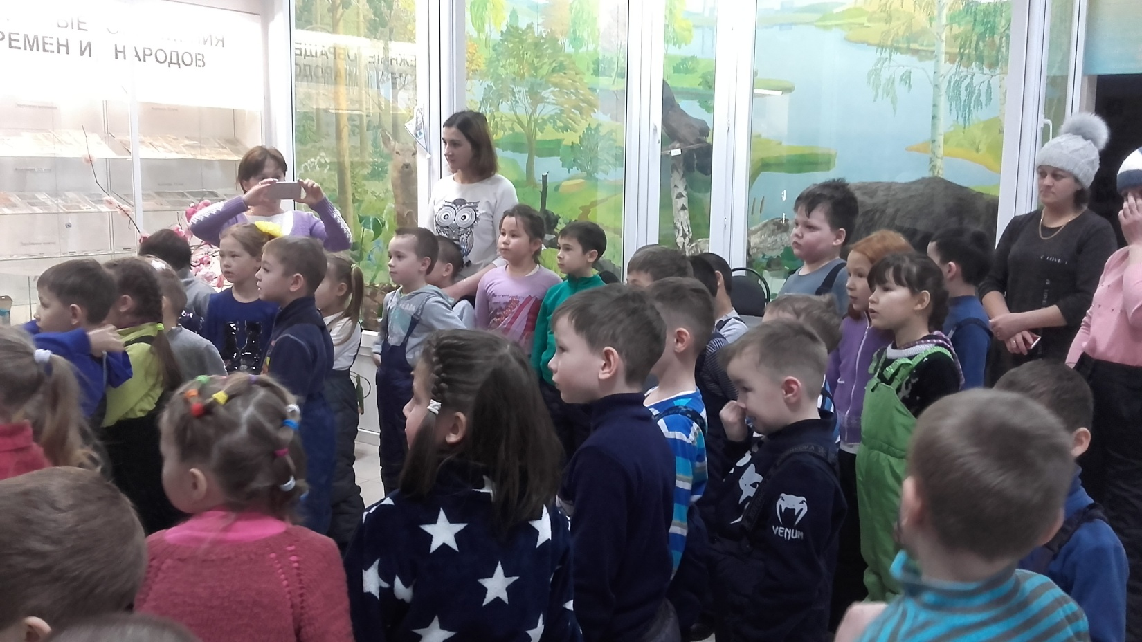
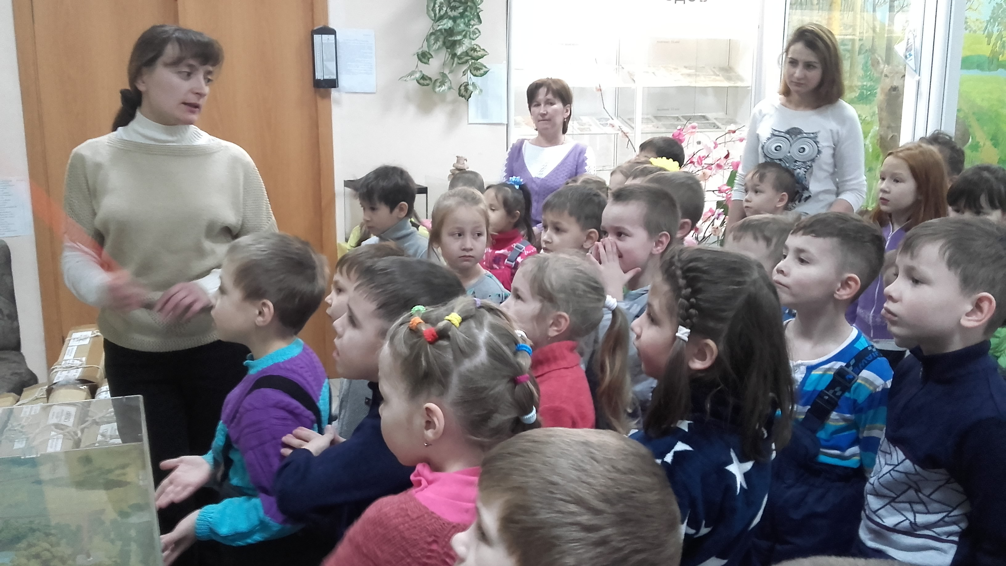
Экскурсия в историко-краеведческий музей

Slide 12


Slide 13
Январь
-Изучение и рассматривание биографий «Герои Янаульского района»
Рассматривание фотографий архитектурных строений г.Янаул
-Папка-передвижка «Мы разные, но мы вместе»

Slide 14
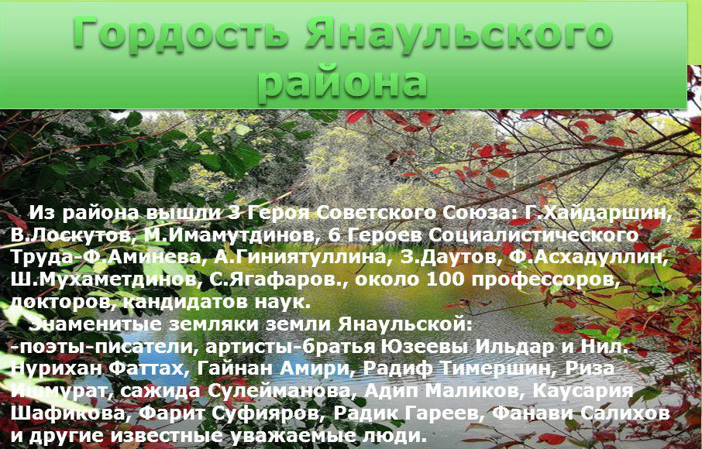

Slide 15
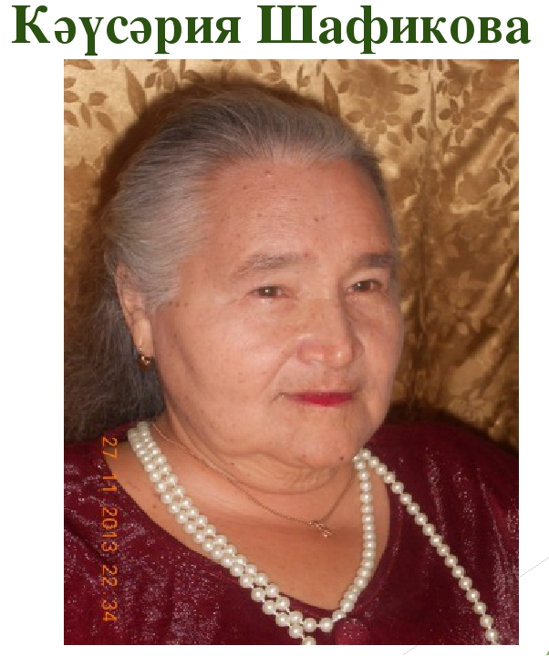
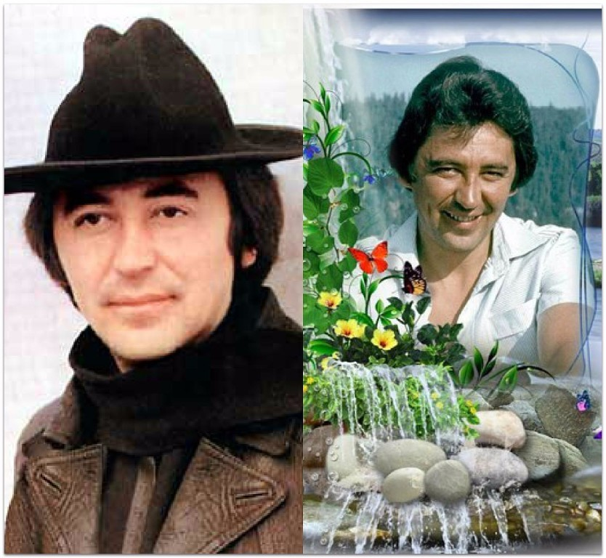
Изучение и рассматривание биографий «Герои Янаульского района»
РАДИК ГАРЕЕВ

Slide 16
Февраль
- Консультация для родителей «Воспитание у детей любви к родному краю в условиях семьи и ДОУ»
-Выступление на родительском собрании в 3 подготовительной группе «Пчелка» (проведение башкирской игры «Юрта»)
- Дидактическая игра: «Назови что за здание»

Slide 17
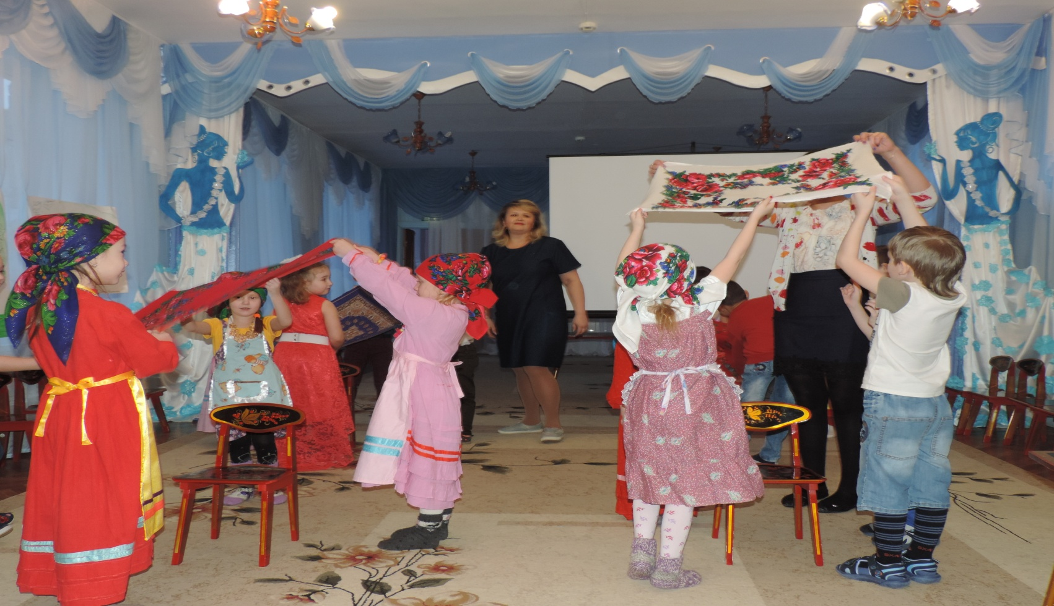
Выступление на родительском собрании в 3 подготовительной группе «Пчелка» (проведение башкирской игры «Юрта»)

Slide 18
Март
-Познавательное развитие (ФЦКМ) на тему «Башкирская культура и традиции»
-Публикация проекта « Моя малая родина»
Фотоотчёт о проделанной работе.
-Развлечение в 3 подготовительной группе «Пчелка» на тему « Наша родина –Башкортостан»
-Презентация проекта.

Slide 19
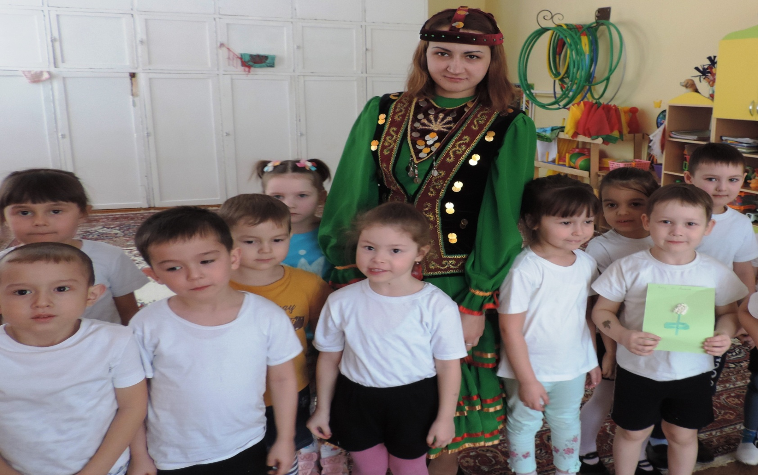
Познавательное развитие (ФЦКМ) на тему «Башкирская культура и традиции»

Slide 20
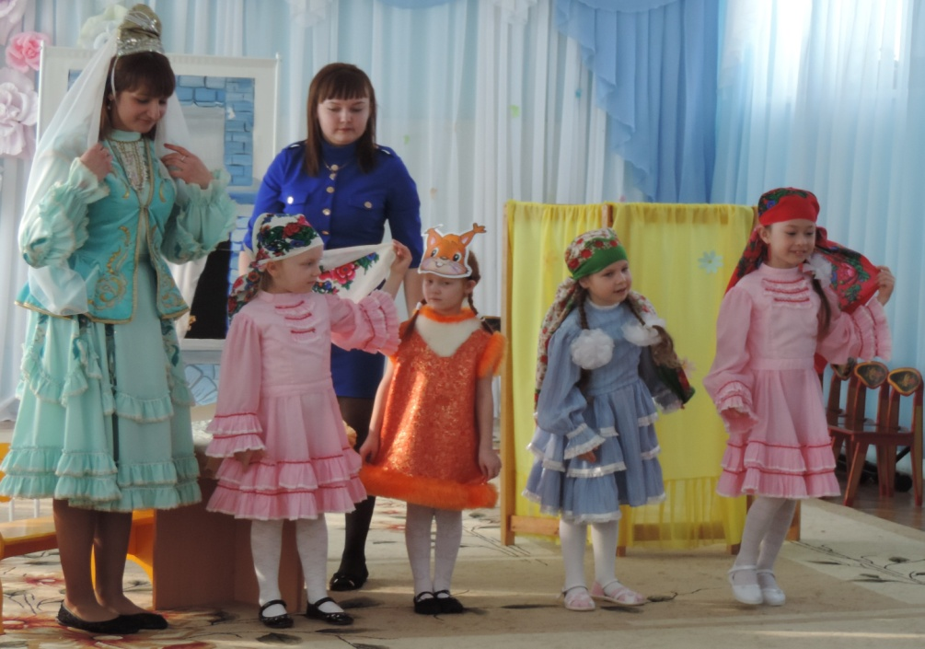
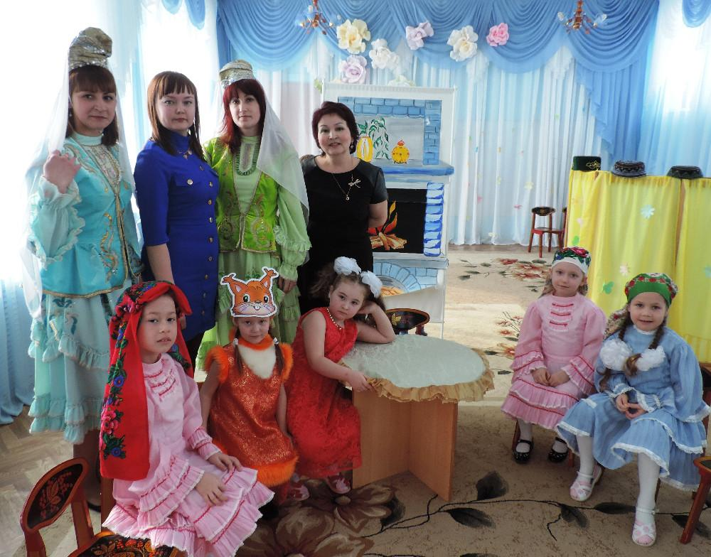
Итоговое мероприятие на тему
« Наша родина –Башкортостан»

Slide 21


